Slide 1
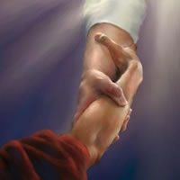

Indulgencias año jubilar
Pastoral misionera diócesis de piedras negras

Slide 2
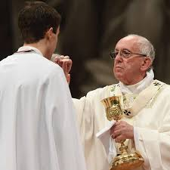
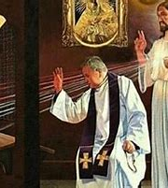
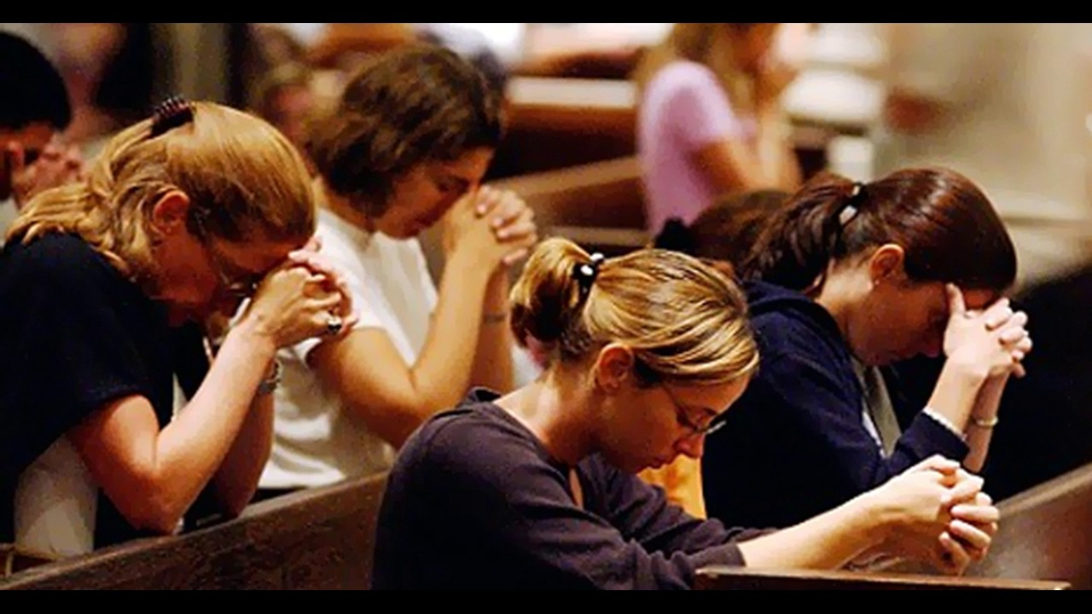
. Todos los fieles verdaderamente arrepentidos, excluyendo todo afecto al pecado (cfr. Enchiridion Indulgentiarum, IV ed., norm. 20, § 1) y movidos por espíritu de caridad y que, en el curso del Año Santo, purificados a través del sacramento de la penitencia y alimentados por la Santa Comunión, oren por las intenciones del Sumo Pontífice, podrán conseguir del tesoro de la Iglesia, plenísima Indulgencia, remisión y perdón de sus pecados, pudiéndose aplicar a las almas del Purgatorio en forma de sufragio.

Slide 3

El «Código de derecho canónico» (c. 992) y el «Catecismo de la Iglesia católica» (n. 1471), definen la indulgencia, como:
«La remisión ante Dios de la pena temporal por los pecados, ya perdonados, en cuanto a la culpa, que un fiel dispuesto y cumpliendo determinadas condiciones consigue por mediación de la Iglesia, la cual, como administradora de la redención, distribuye y aplica con autoridad el tesoro de las satisfacciones de Cristo y de los santos». La indulgencia es parcial o plenaria según libere de la pena temporal debida por los pecados en parte o totalmente. Todo fiel puede lucrar para sí mismo o aplicar por los difuntos, a manera de sufragio, las indulgencias tanto parciales como plenarias.

Slide 4
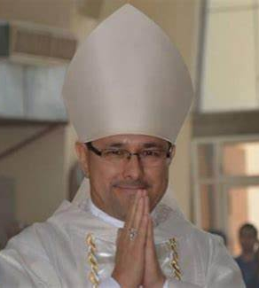

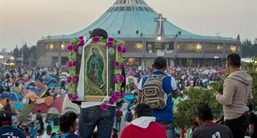
1.- En las sagradas peregrinaciones o visitas piadosas hacia algún lugar jubilar, en Roma, Tierra Santa o algún lugar jubilar en la Diócesis y realizar ahí alguna de las siguientes acciones:
Participar devotamente en la Santa Misa de inicio del Año Jubilar o en cualquier otra misa.
Participar en una celebración de la Palabra.
En la recitación de la liturgia de las horas.

Slide 5
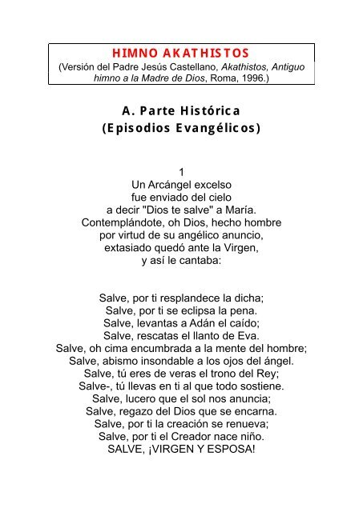
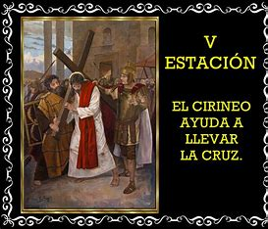
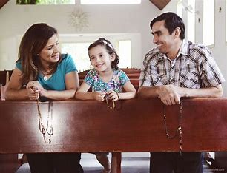
Para conseguir la Indulgencia en el Año Jubilar se debe realizar las siguientes prácticas:
Rosario de la Virgen María o el Vía crucis o el himno Akathistos.
Participar en la celebración penitencial comunitaria con confesión individual.

Slide 6
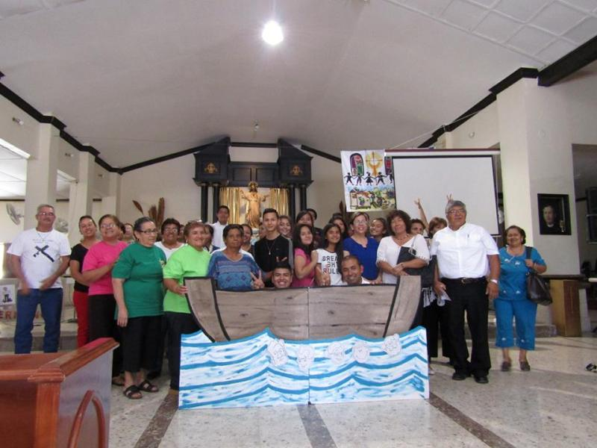
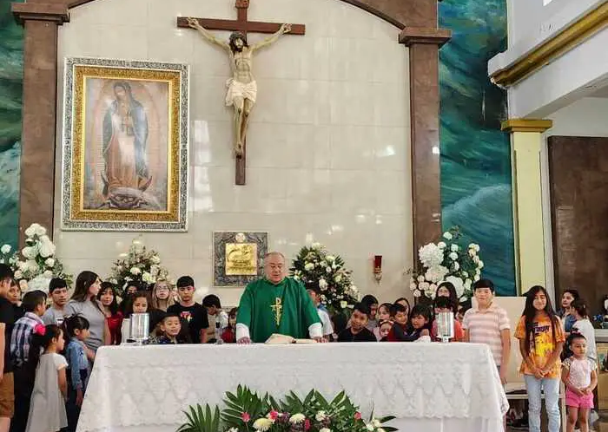
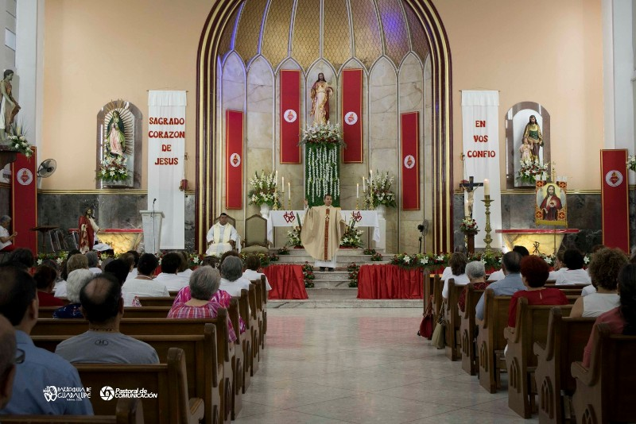
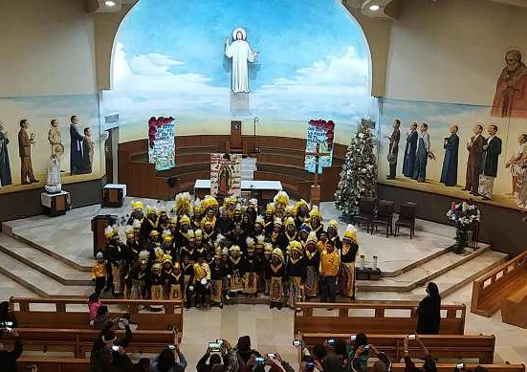
En nuestra Diócesis, además de la Catedral Mártires de Cristo Rey de Piedras Negras, el obispo ha asignado el Templo del Sagrado Corazón de Jesús de la ciudad de Sabinas, la parroquia del Sagrado Corazón en Nueva Rosita, y la parroquia de Santa María de Guadalupe en Acuña (estas dos últimas por estar cumpliendo 100 años).

Slide 7
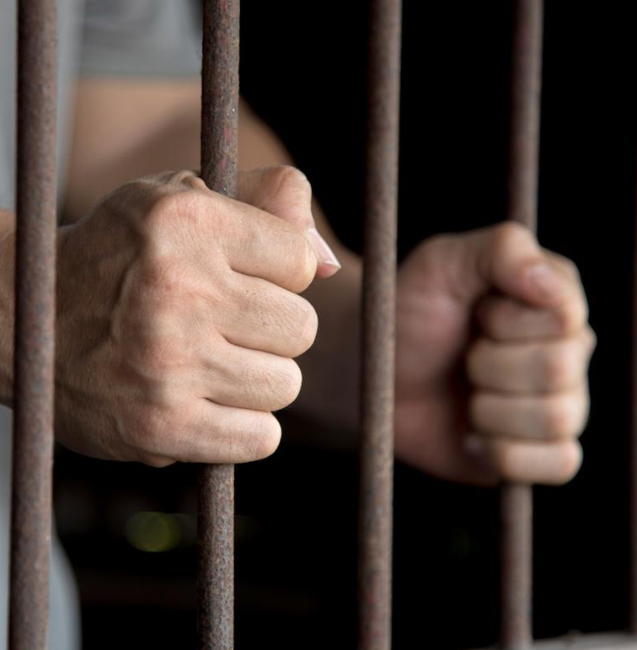
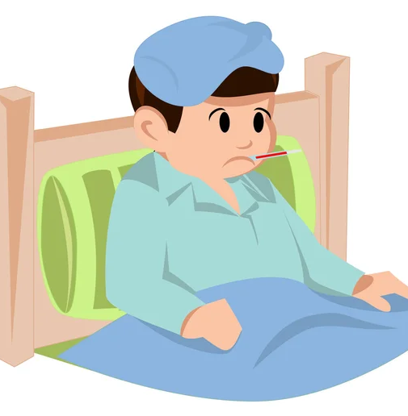
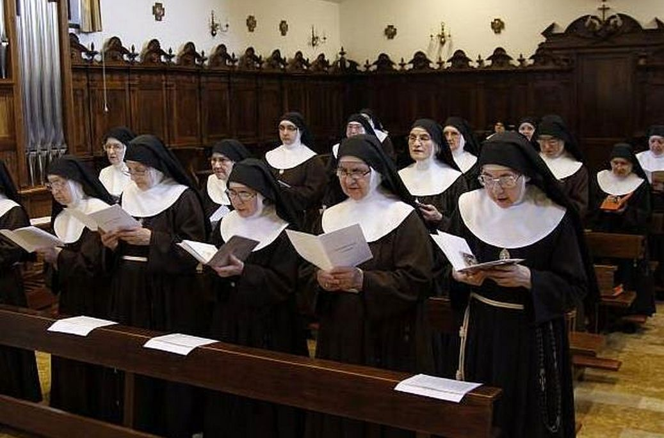
Los fieles que, por sus condiciones no pueden realizar las peregrinaciones o visitas a dichos lugares, tales como enfermos hospitalizados o en cama, ancianos privados de condición física, monjas de claustro, presos, o personas en situaciones similares, podrán recibir la indulgencia plenaria, cumpliendo con las condiciones habituales uniéndose simultáneamente al Santo Padre a través de los medios de comunicación en la misa de Apertura del Año Jubilar o en la misa del Obispo.

Slide 8
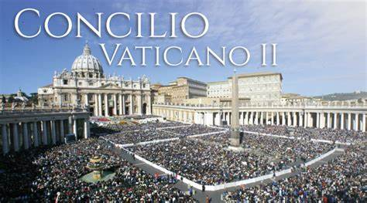
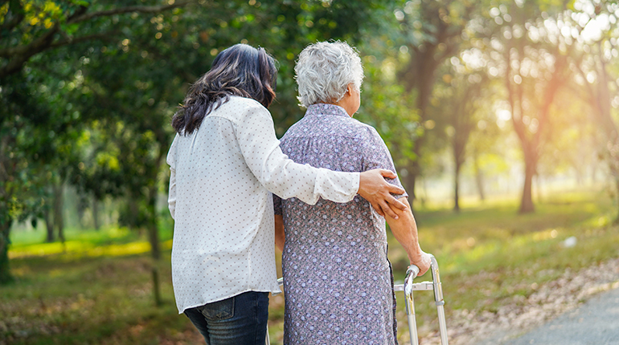
2.- En las obras de misericordia, penitencia y formación: Participando en misiones populares.
Participando en encuentros de formación sobre el Catecismo de la Iglesia Católica o de los documentos del Concilio Vaticano II.
Realizando obras de misericordia corporales o espirituales (CEC n. 2447).
Visitar por un tiempo adecuado a los hermanos que se encuentran en necesidad o enfermos, encarcelados, ancianos en soledad, personas con discapacidad.

Slide 9

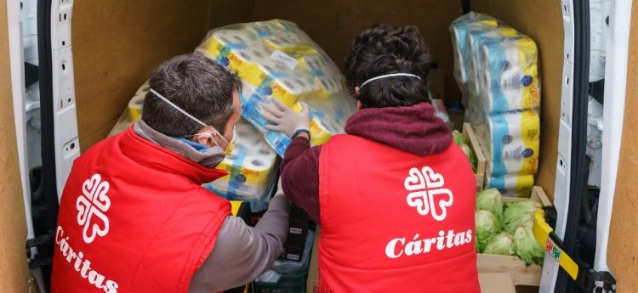
Mediante iniciativas que ayuden de un modo concreto y generoso al espíritu penitencial que es como el alma del jubileo redescubriendo el valor penitencial del viernes:
Absteniéndose de distracciones banales (reales y virtuales, medios sociales de comunicación, redes sociales).
Absteniéndose de consumos superfluos (conforme a las normas penitenciales de la Iglesia).
Otorgando una proporcionada suma de dinero a los pobres, sosteniendo obras de carácter religioso o social.

Slide 10
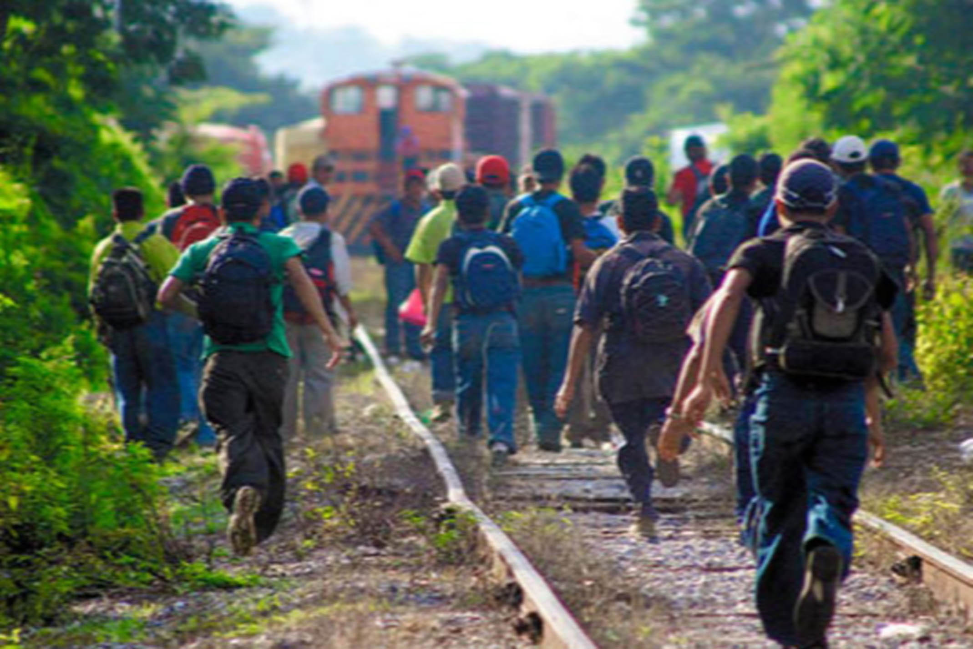
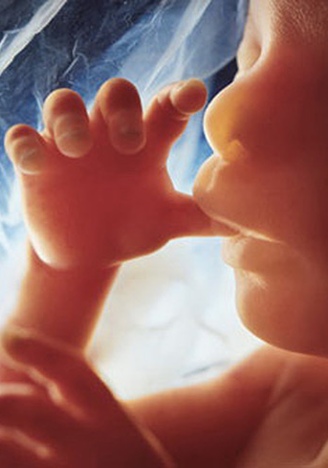
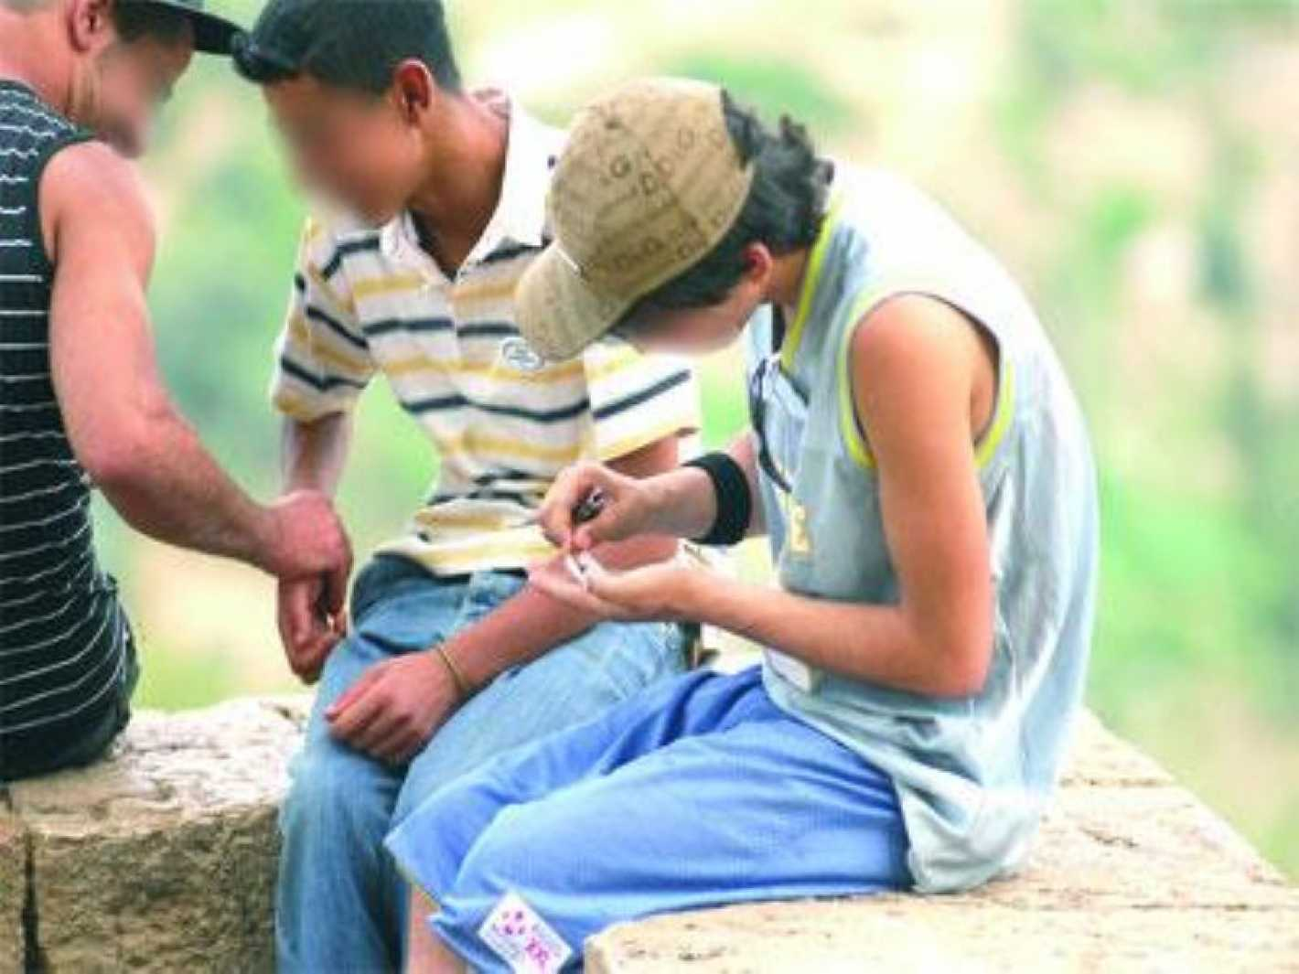
Defensa de la vida en cada etapa y de la calidad de la misma infancia abandonada, juventud en dificultad (adicciones, depresiones, inclinación al suicidio, etc.).
Ancianos necesitados o solos migrantes.

Slide 11
La verdadera espiritualidad debe traducirse en acciones concretas de amor.

